Slide 1
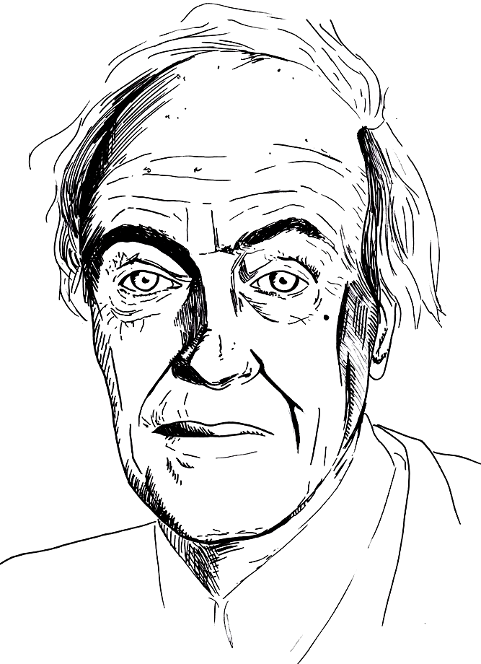
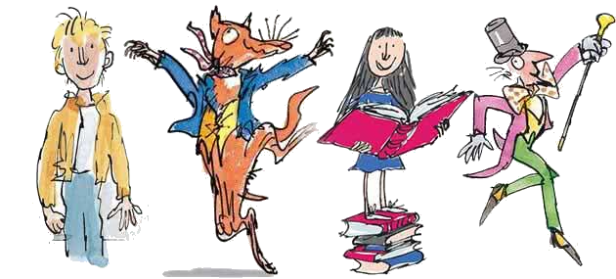

ROALD DAHL JA TEMA VÕLUMAAILM
13.09.1916 – 23.11.1990

Slide 2

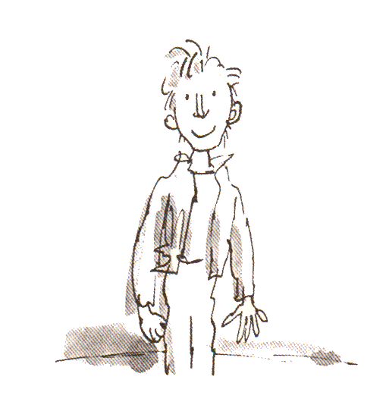
Siin ongi väike Roald.
Kuidas sul läheb?
Ja kuda sul läheb?
Tal on hea meel
teiega kohtuda.

Slide 3
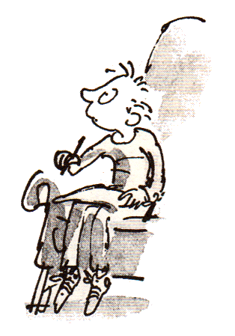

Ta veetis oma
lapsepõlve isaga kahekesi.
Tihti meenutabki kirjanik
oma lugudes
just enda lapsepõlves
kogetud sündmusi.

Slide 4
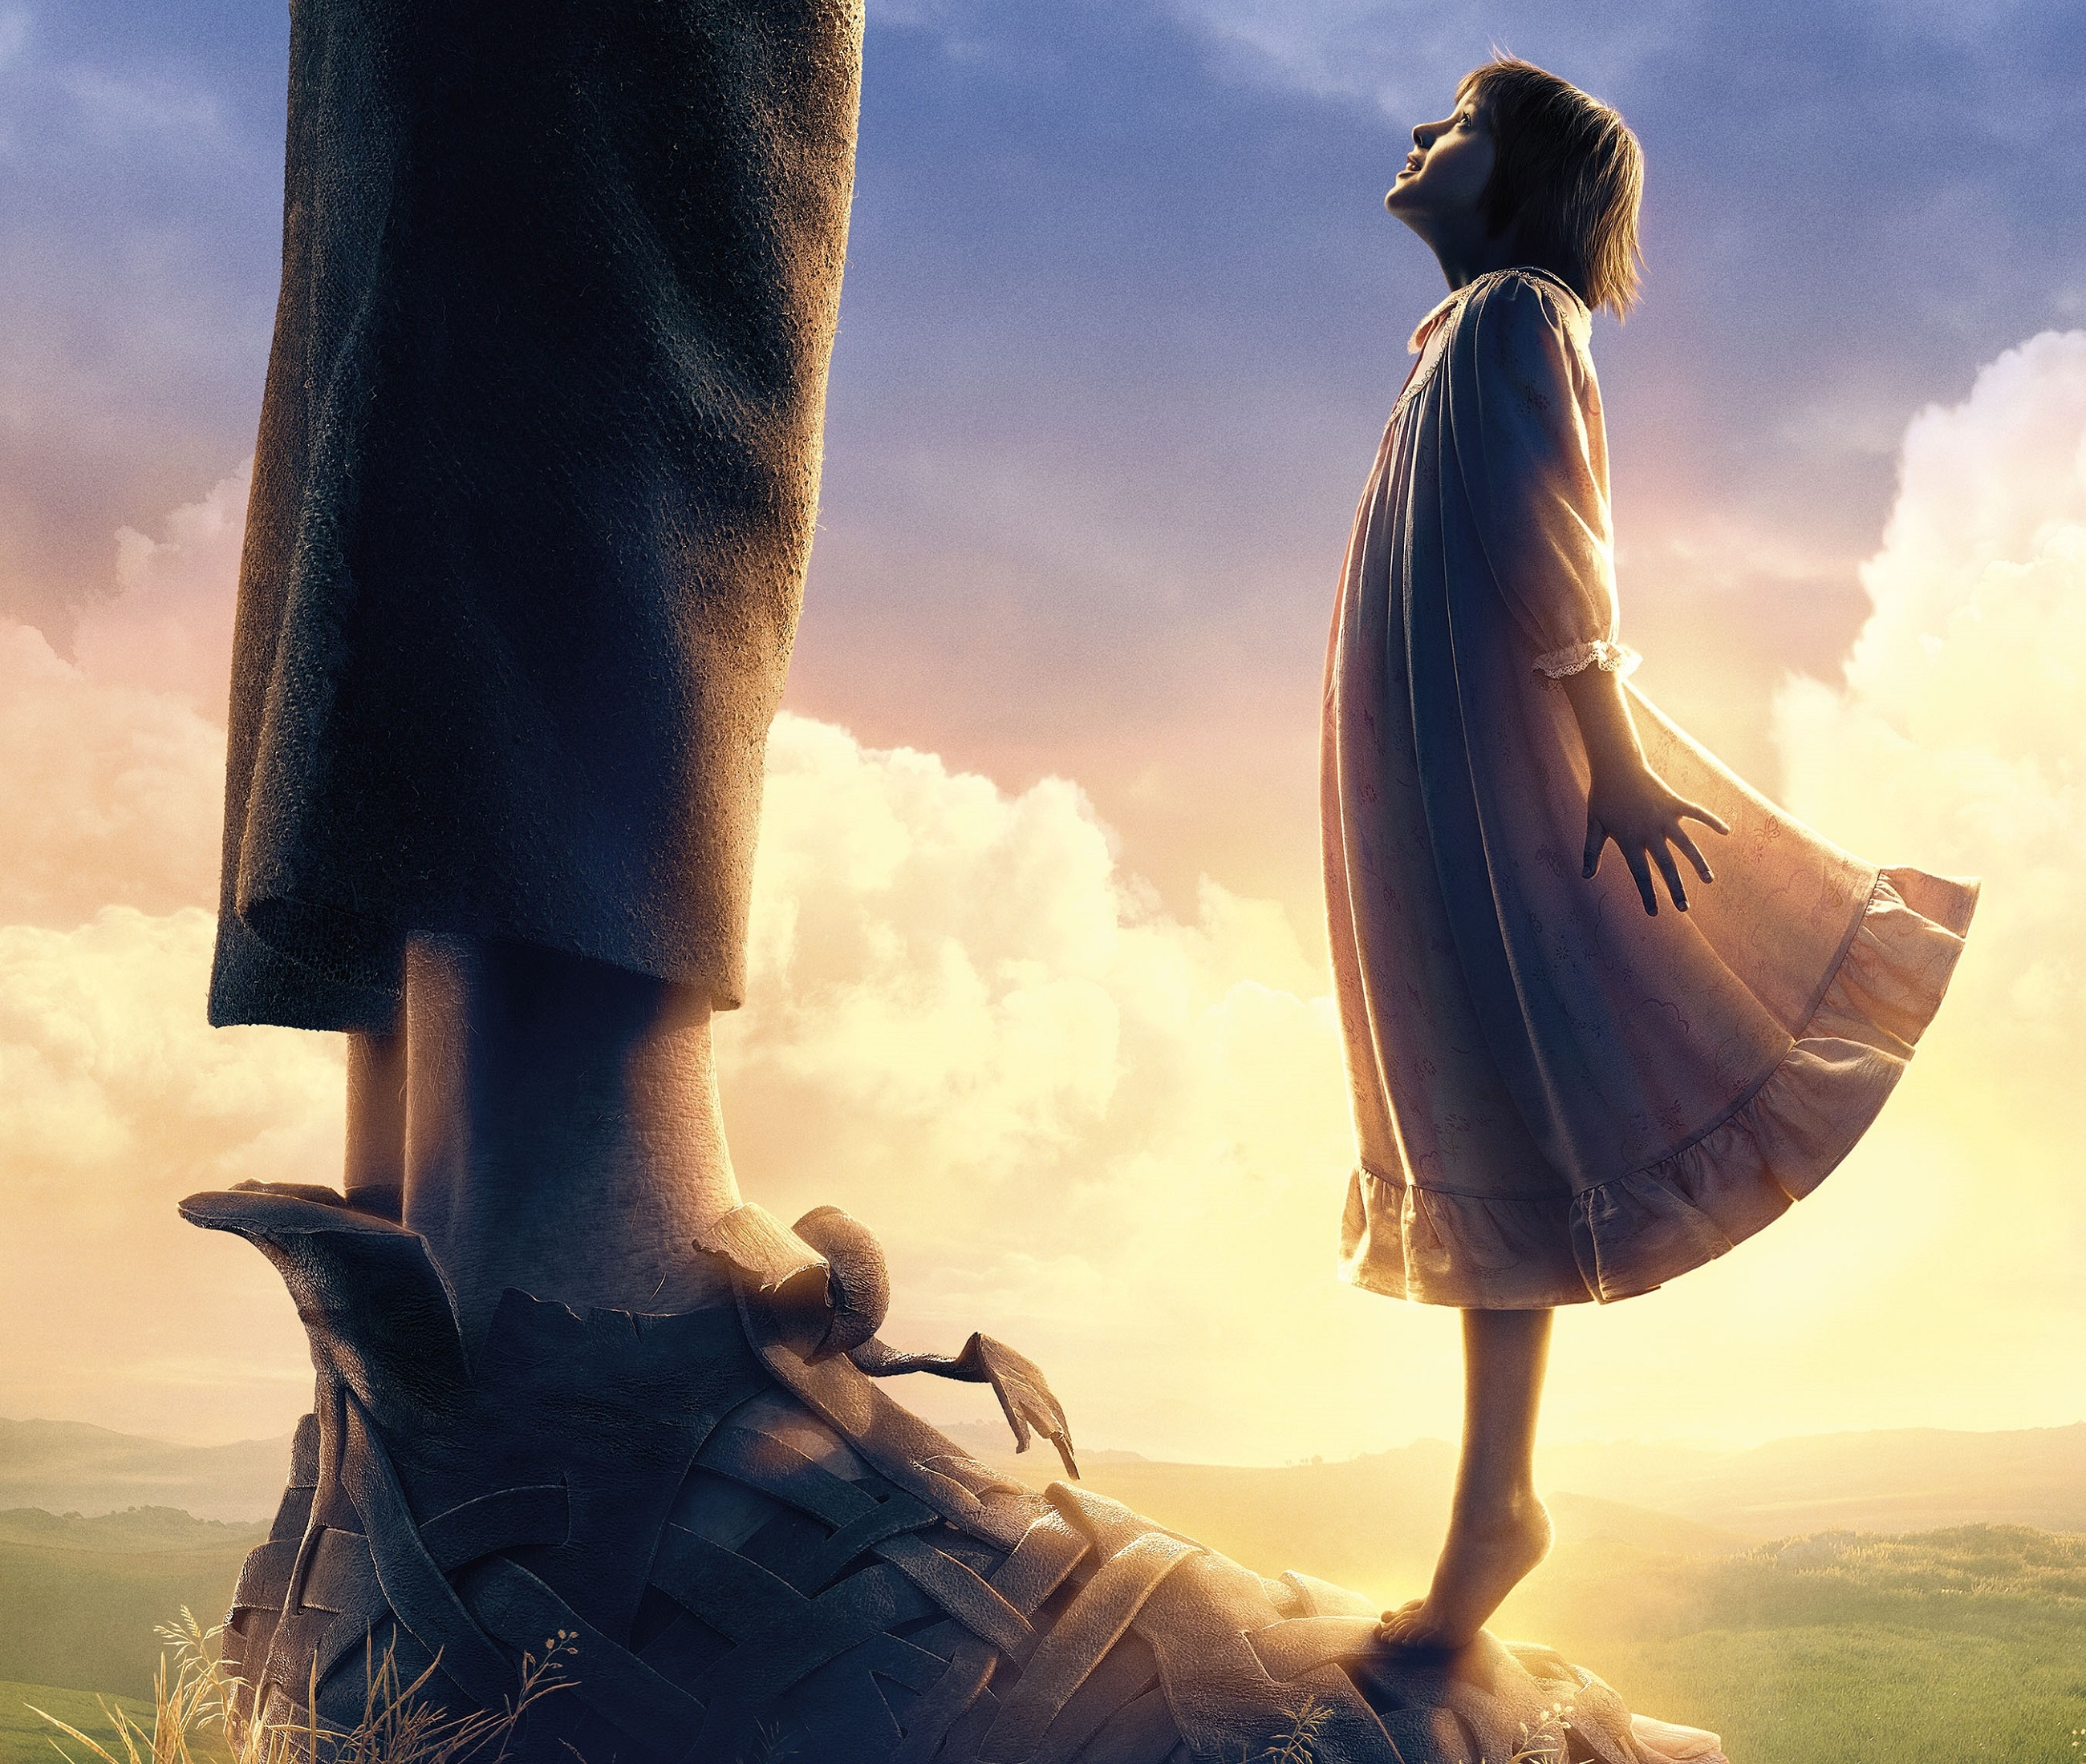
Tema isa,
üle kahe meetri pikkune
suur ja sõbralik mees,
jutustas väikesele poisile
õhtuti unejutte.
Need olid pikad-pikad lood
täis seiklusi,
veidraid olendeid
ja maagiat.

Slide 5
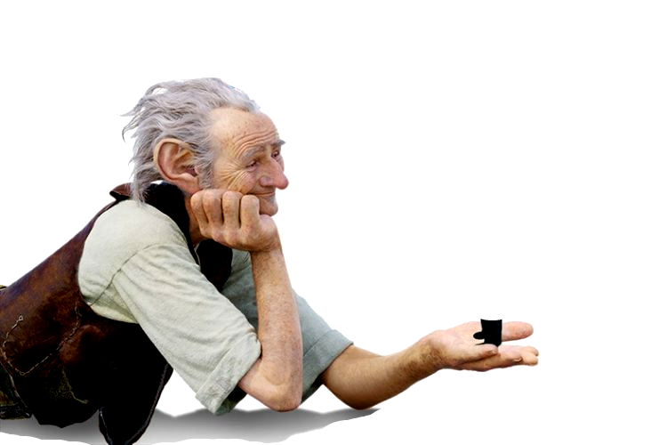
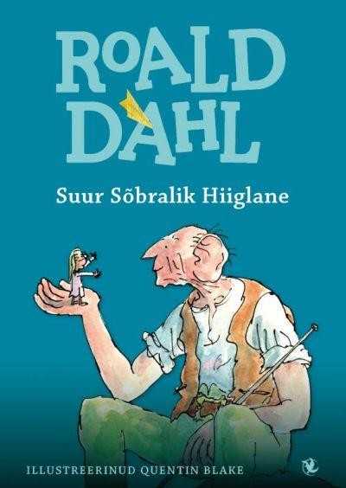
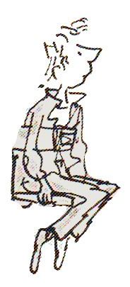

Slide 6

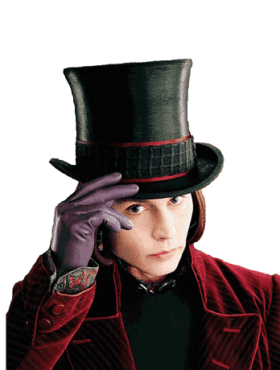
Maiustustevalmistamise
geenius
härra Willy Wonka,
keda mitte keegi näinud pole,
annab teada:
Luban VIIEL lapsel külastada
minu salajast vabrikut.
Lapsed saavad näha vabriku
saladusi ja võlukunsti.

Slide 7
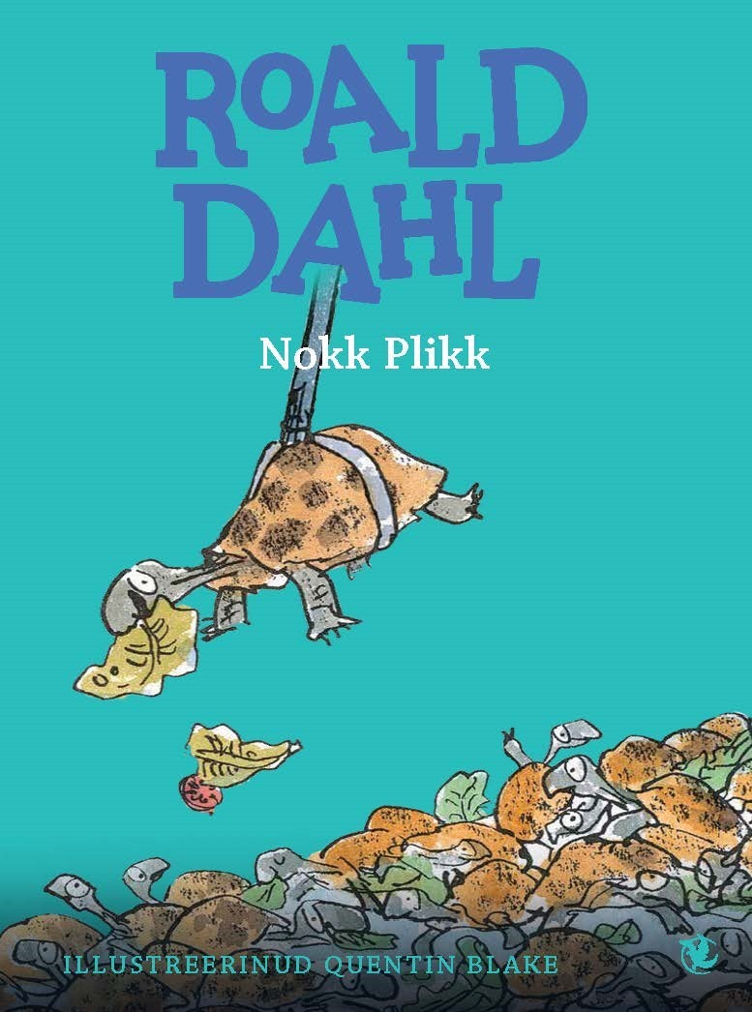
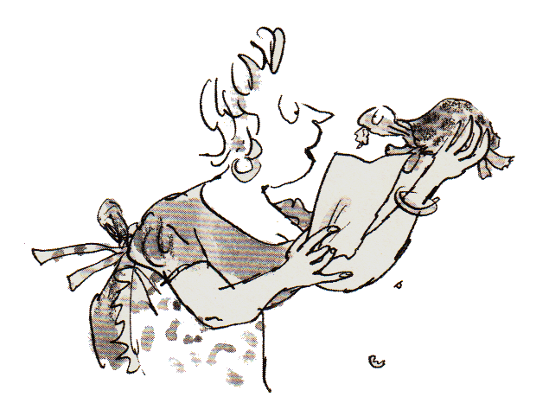
NOKK PLIKK, NOKK PLIKK,
AVSAK SKERUUS-SKERUUS!
AKKAH ATHIP, NOKK PLIKK!
EIAMAVSAK, EIAMUSOK,
EIAMIKREK, EISMUSIAP!
Kas said aru,
mida proua Hõbeke
praegu ütles?

Slide 8
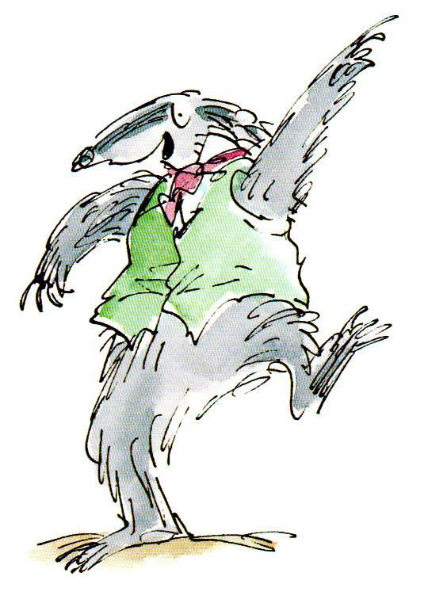

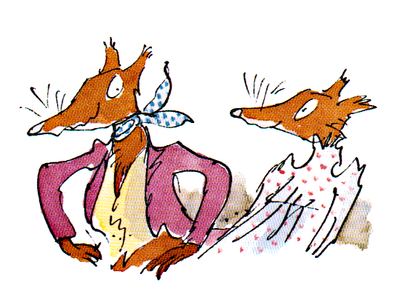
Aga kes jätaks
oma pojad nälga?
Varastamine
pole ilus!

Slide 9
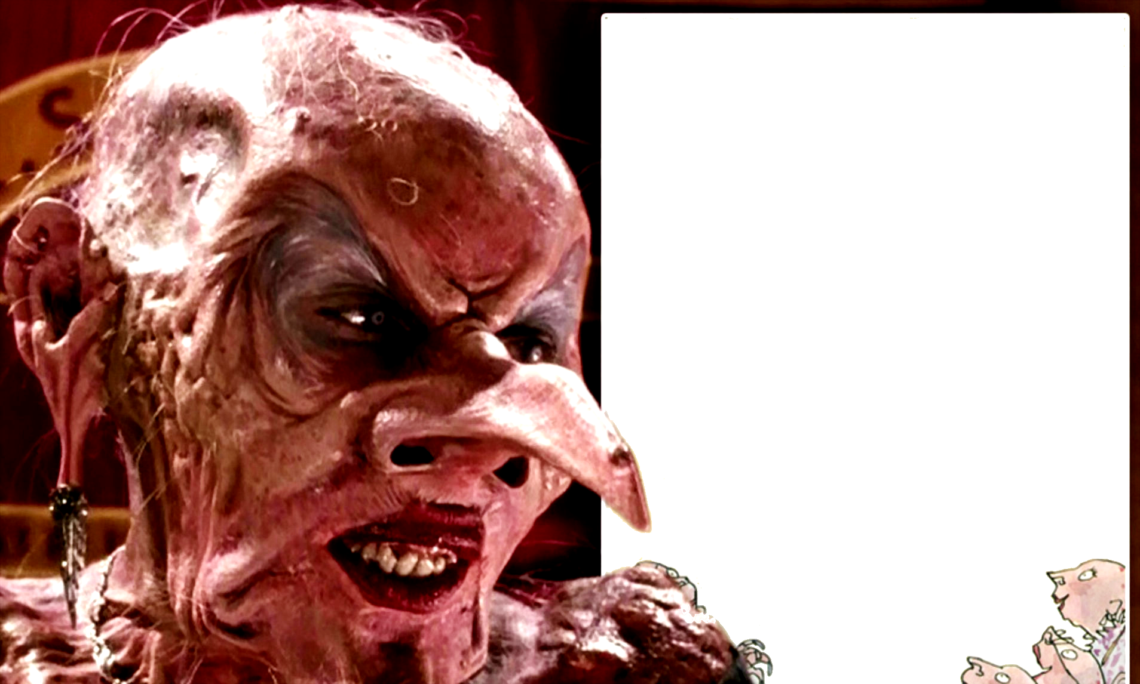
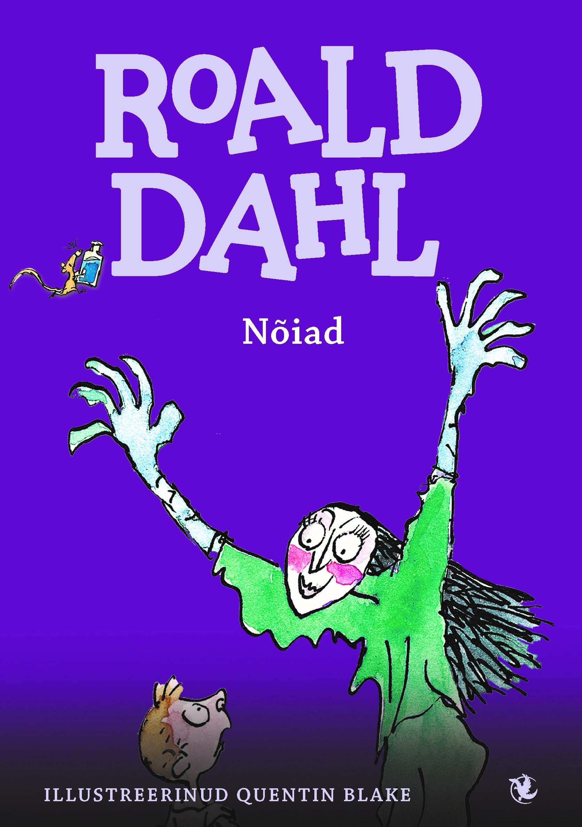

Slide 10

TÄHTIS INFO!
Teadmiseks kõigile lastele,
kuidas PÄRISNÕIDA ära tunda:
kannab alati kindaid;
kannab parukat, et peita kiilaspäisust;
on suurte ninasõõrmetega,
et haistaks lähedal olevaid lapsi;
peidab jalgu, sest tal pole varbaid;
ei naerata kunagi, sest tema hambad on sinised.

Slide 11
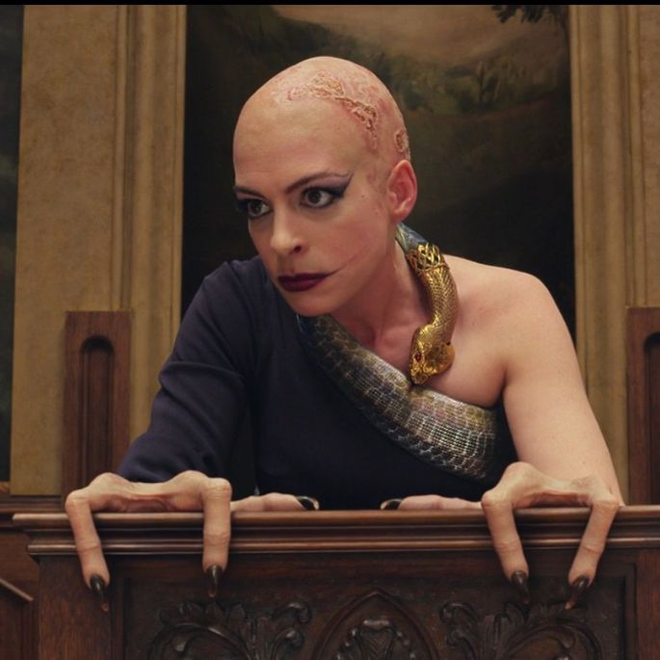
Tänapäeva
PÄRISNÕID
näeb välja
vot selline!

Slide 12

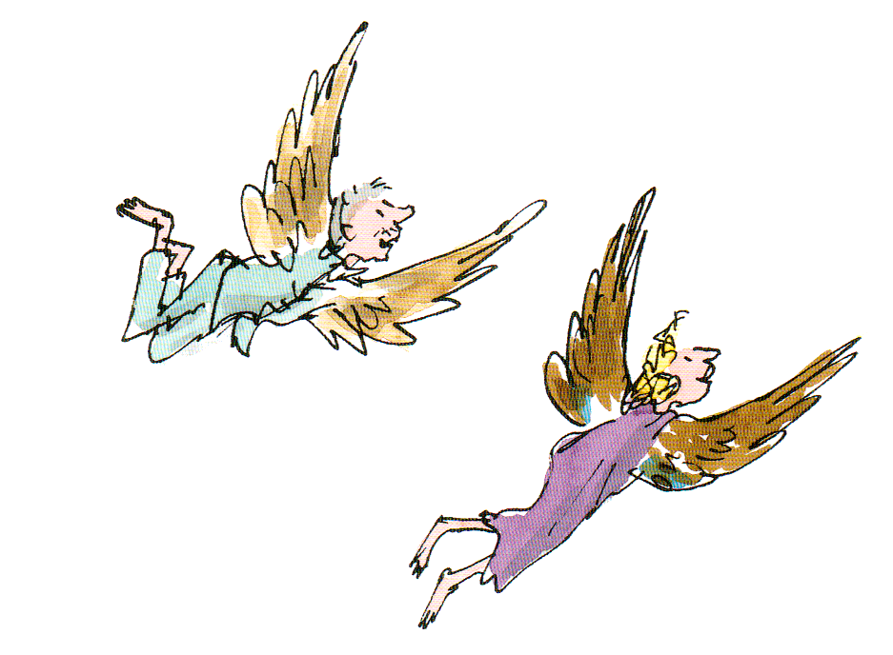
„No kas pole vahva,
me oleme alati tahtnud teada,
mis tunne on olla lind?!“
Rõõmustasid härra ja proua Puna

Slide 13
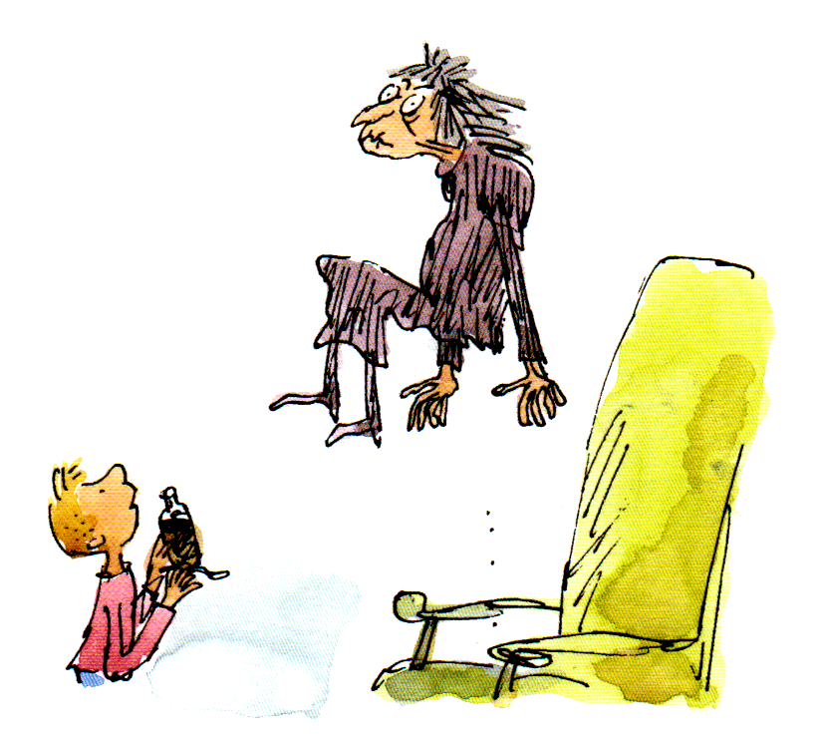
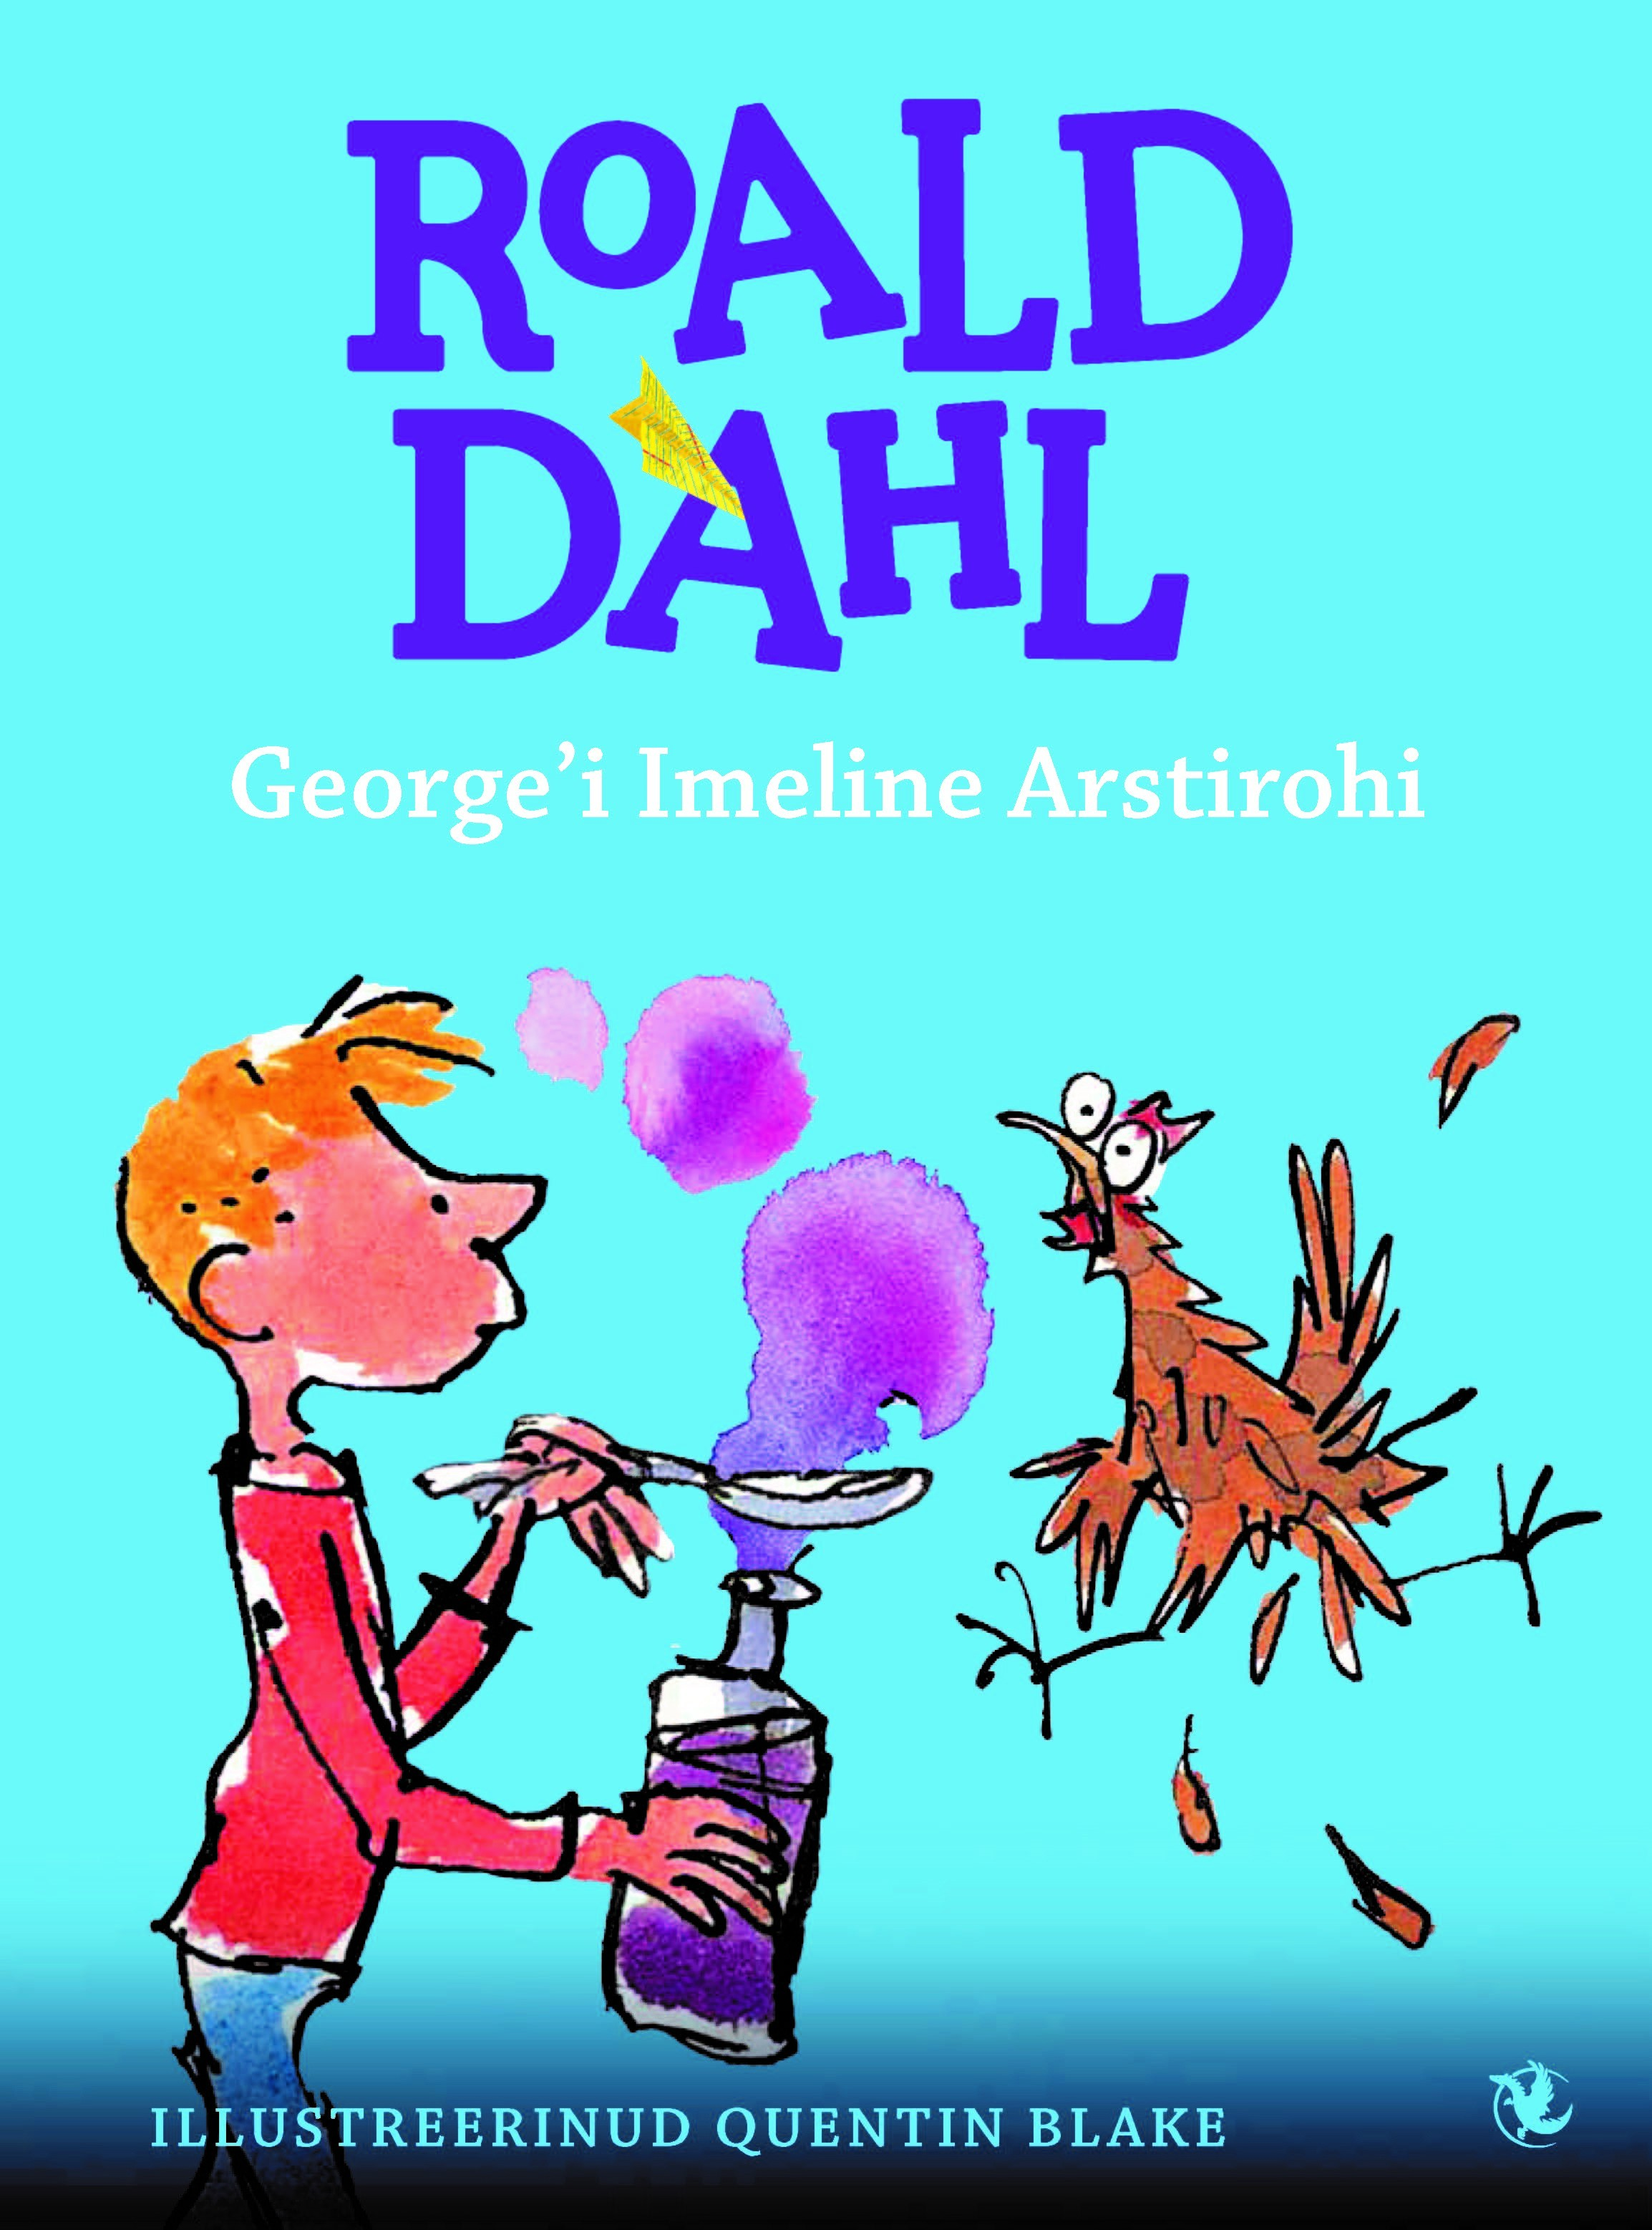
Kasvamine
on
üks
väga
LAPSIK
komme!

Slide 14
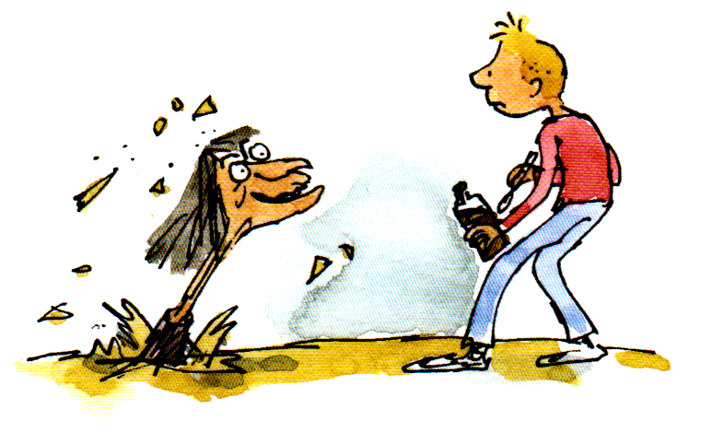
Ometi ei pääse vanaema kasvamisest
kui George talle enda retsepti järgi
valmistatud rohtu annab.

Slide 15
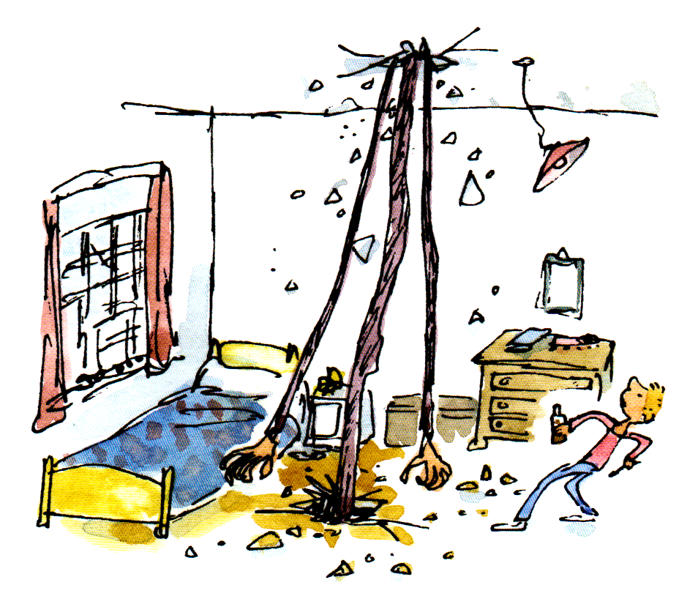

Slide 16

Tahad teada
mis võib juhtuda
KROKODILLIGA,
kes tahab lõunaks
üht maitsvat
ja
rammusat lapsukest?

Slide 17
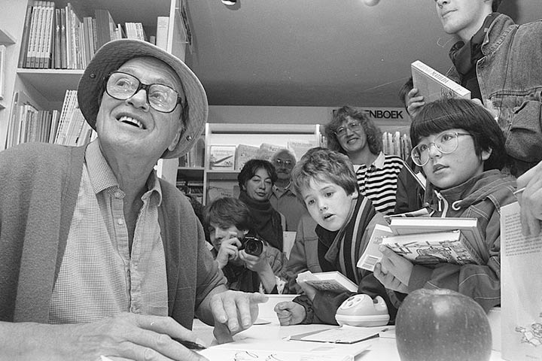
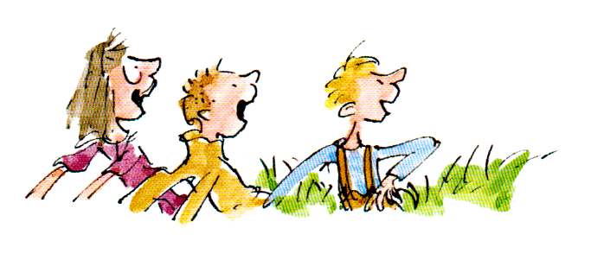
Kokku on kirjanik kirjutanud üle kahekümne lasteraamatu,
mis tõid talle geniaalse autori kuulsuse ja palju autasusid.

Slide 18
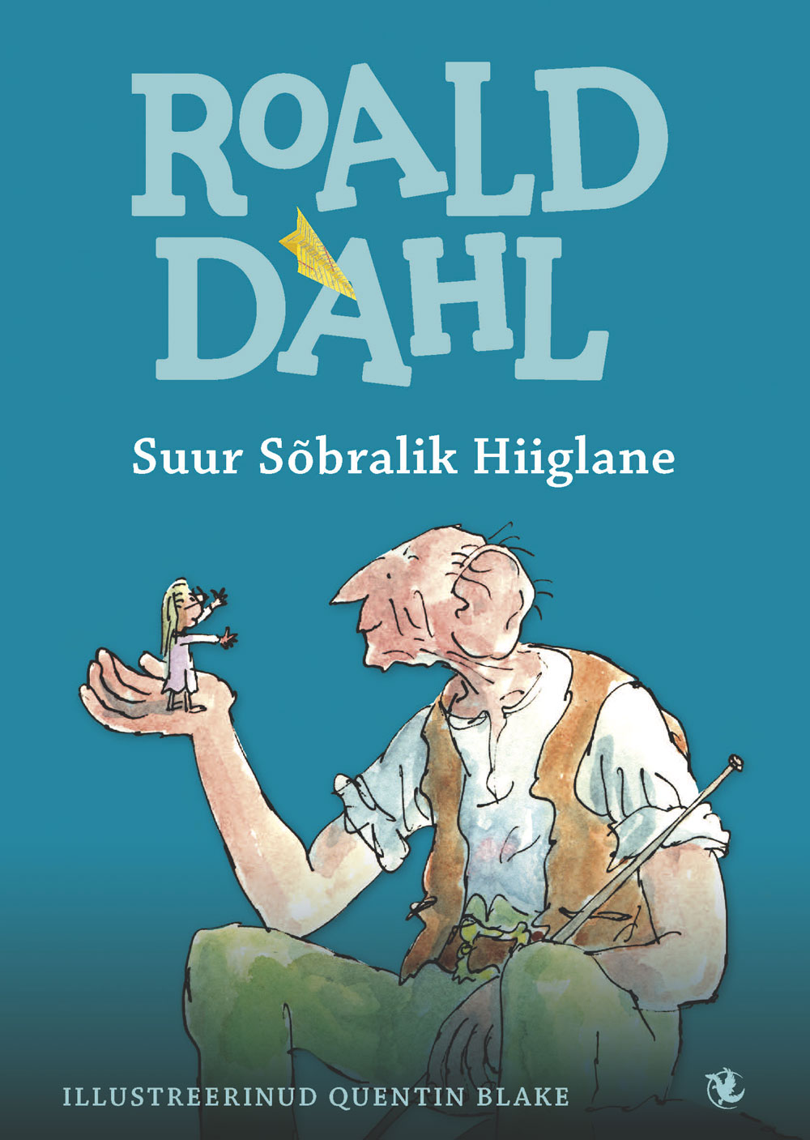

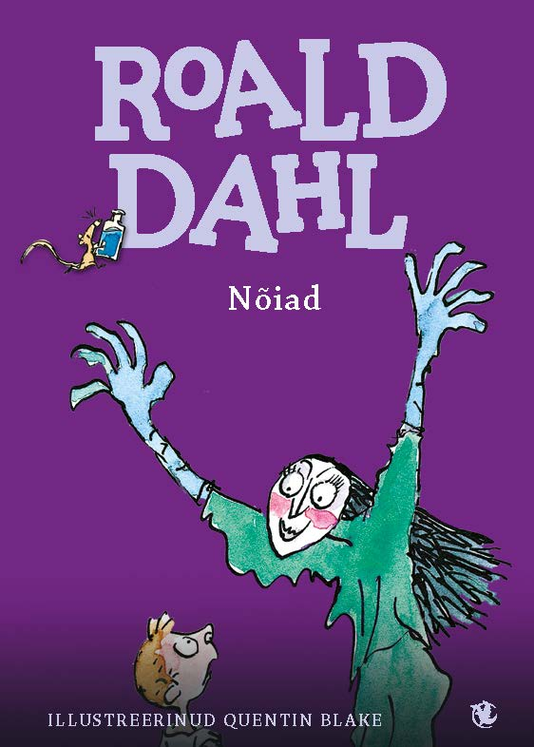

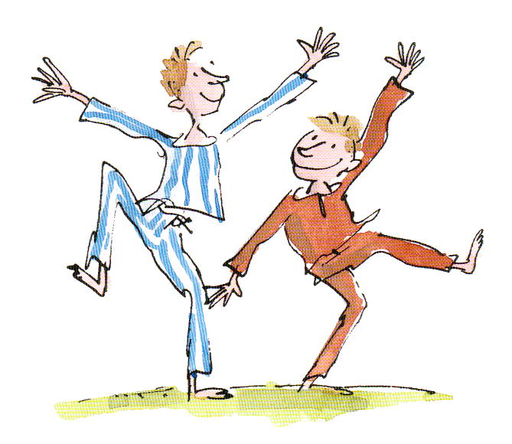


Mis siis muud
kui lugema!

Slide 19
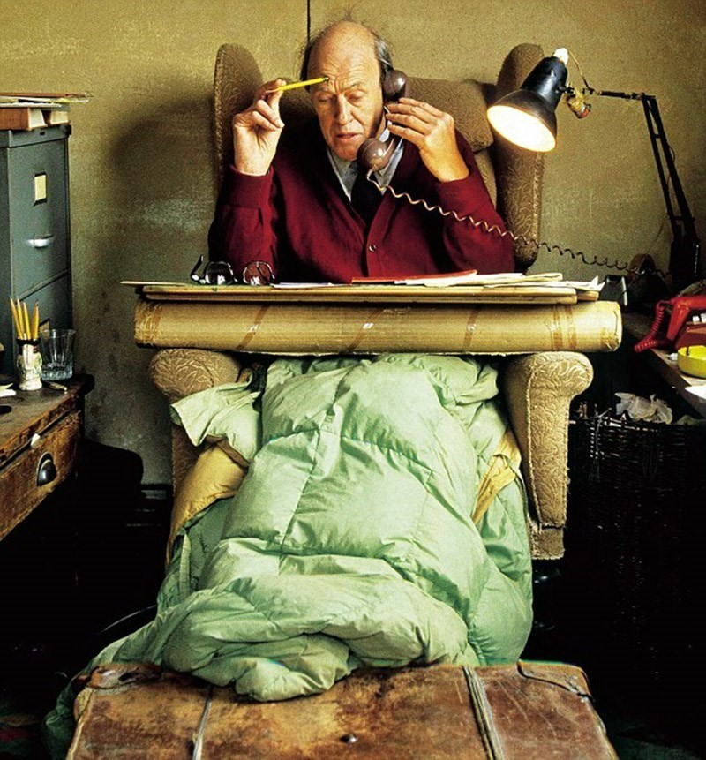
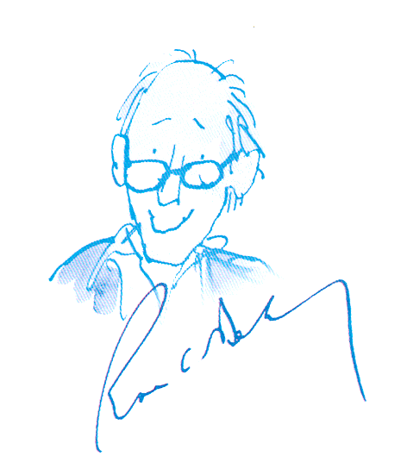
Näitusel on kasutatud kirjanik
Roald Dahli tekste ja
kunstnik Quentin Blake`i
Illustratsioone.

